Slide 1

TRƯỜNG ĐẠI HỌC CÔNG NGHIỆP HÀ NỘI
KHOA ĐIỆN TỬ
ĐỒ ÁN TỐT NGHIỆP
ĐỀ TÀI : THIẾT KẾ THÙNG ĐỰNG RÁC THÔNG MINH SỬ DỤNG CẢM BIẾN PHÁT HIỆN VẬT CẢN
GVHD: ThS.Trần Xuân Phương
SVTH: Nguyễn Văn Trà

Slide 2
Nội dung trình bày
1
Tổng quan về đề tài
2
Thiết kế hệ thống
3
Kết luận và hướng phát triển

Slide 3

Đặt vấn đề
Hãy vứt rác vào thùng để bảo vệ môi trường

Slide 4
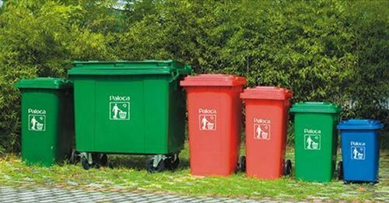
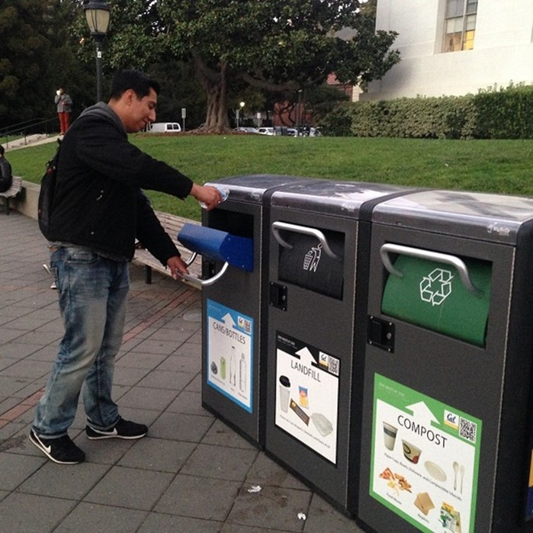
Đặt vấn đề
Thùng rác thường
Thùng rác thông minh

Slide 5
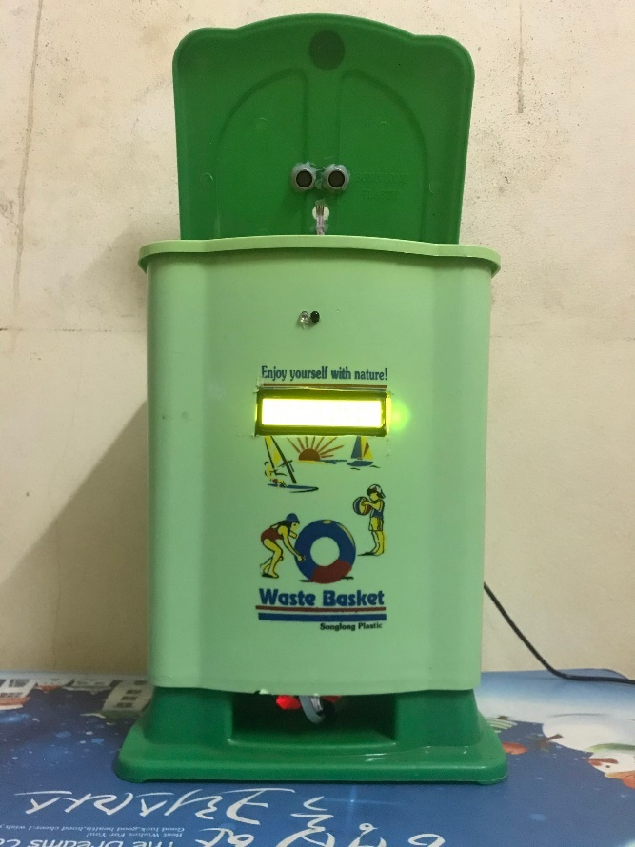
Tổng quan về đề tài
  Mở nắp và đóng nắp không cần chạm
  Âm thanh thông báo trạng thái
  Màn hình hiển thị trạng thái

Slide 6
Các linh kiện sử dụng
  Arduino Nano
  LCD 16x2
  Cảm biến khoảng cách SR04
  Module DFPlayer Mini
  Động cơ Servo
  Cảm biến vật cản hồng ngoại

Slide 7
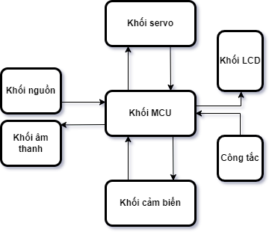
Sơ đồ khối của hệ thống

Slide 8
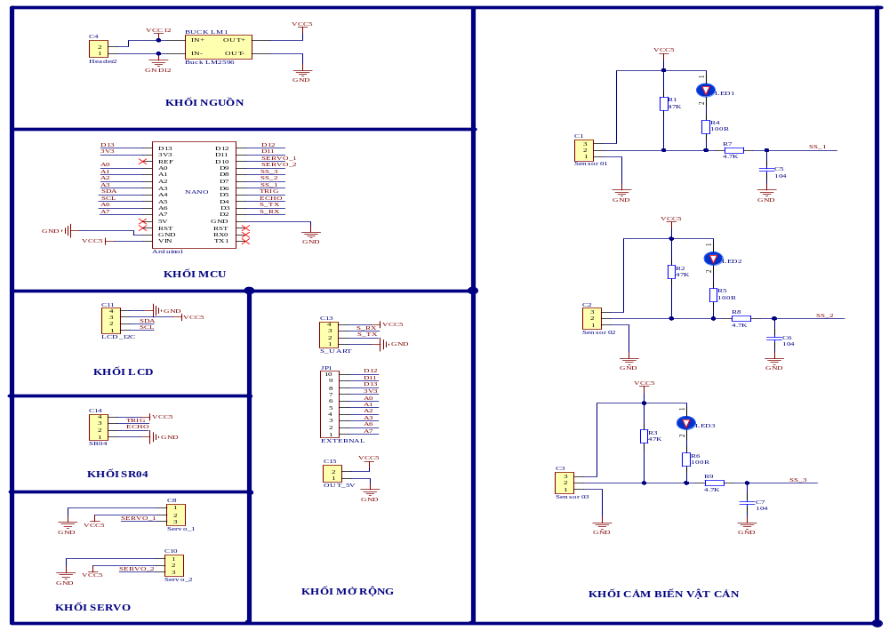
Sơ đồ nguyên lý

Slide 9
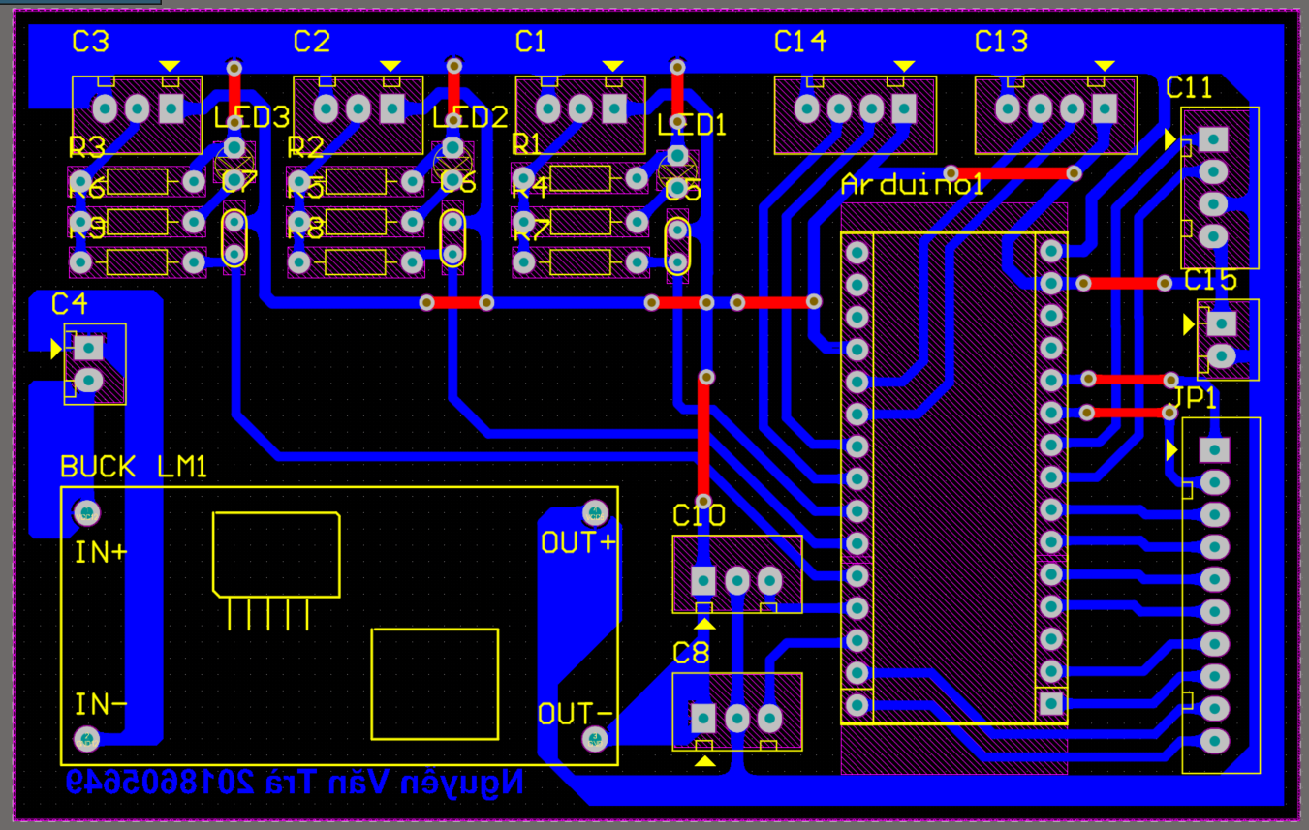
Sơ đồ mạch in

Slide 10
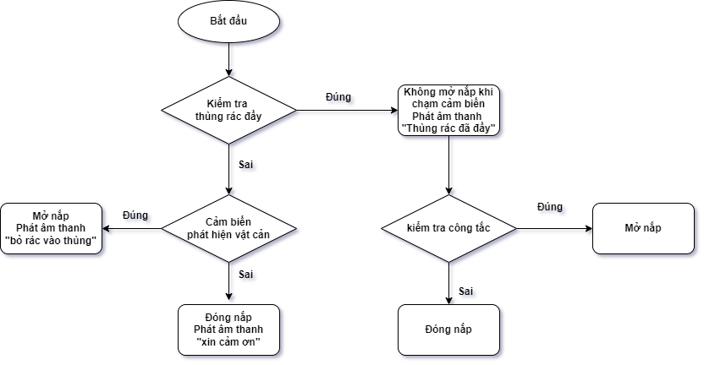
Lưu đồ thuật toán

Slide 11
Kết luận
Mô hình chạy ổn định với các chức năng như sau:
  Mở nắp và đóng nắp không cần chạm với cảm biến hồng ngoại
  Báo trạng thái qua LCD
  Phát ra âm thanh khi thùng rác đầy, mở nắp và khi đóng nắp

Slide 12
Hướng phát triển của đề tài
  Liên kết các hệ thống và phát triển mô hình với quy mô lớn hơn
  Quản lý tập trung, báo đầy qua hệ thống không dây
  Phân loại rác thải nhanh chóng, từng loại rác thải khác nhau
  Sử dụng năng lượng mặt trời cho hệ thống
  Tự động gói rác khi đầy

Slide 13


